Slide 1

Новоселовка умумтасиль мектеби
Земаневий къырымтатар тили ве эдебияты дерси
Азырлады:
Мамбедалиева Эльзара Мустафаевна

Slide 2
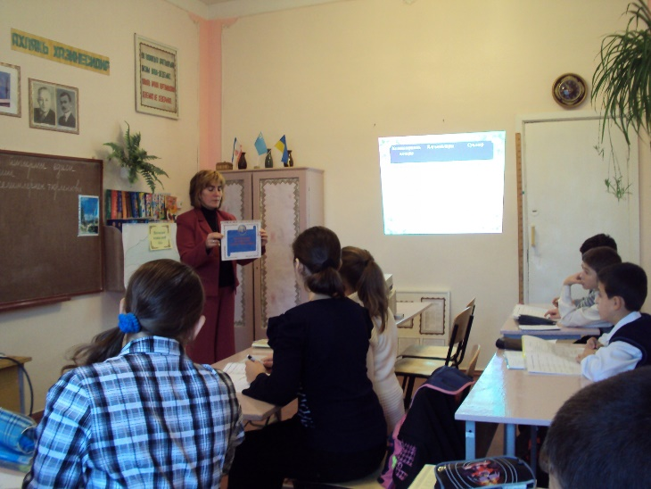
Окъувгъа огретюв:
-Шимдики заманда конкурентли ве юксек технологик бильги керекли ола;
-Инкишаф олгъан джемиетке тесир эте.

Slide 3
Земаневий дерс
шахсий-
ориентирли
компетентли
фаалиетли

Slide 4
Янъы къулланув
информацион
технологиясы
Бильгилерни
къулланув
шекиллемесини
ихтиядж этюв (УУД)
Чешит- тюрлю,
меракълы
дерс
Земаневий дерснинъ инкишаф тенденциясы
Тедарик процессинде
джиддий
проектлештирюв дерси
Дерсни сербест
сайлав
къурулышы
Шахсий-ориентир
ве шасхий-инкишаф этюв
окъув къулланувы
Технологик темри

Slide 5
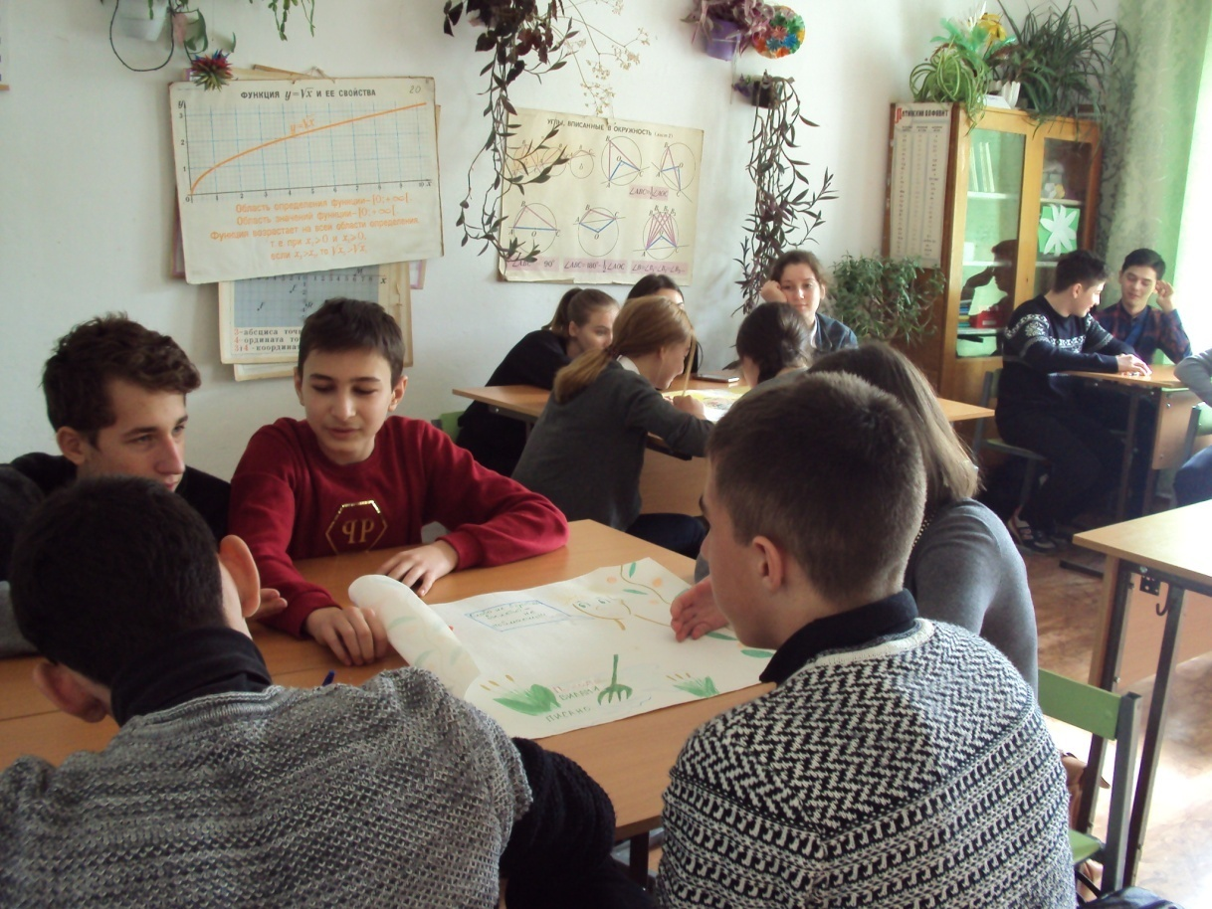
Дерснинъ чешитлери
-Кириш дерс.
-Бильгилерни менимсев дерси ве фаалиет усулы.
-Такъым бильги татбикъ дерси ве фаалиет усулы.
-Систем бильгилери дерси ве фаалиет усулы
-Бильги тешкерюв, баалав ве фаалиет усулы

Slide 6
Дерснинъ макъсады
Макъсат:
окъутув
тербиелев
коррекцион-
инкишафы
Акъибетлери:
шахсийли
метапредметли
фенли

Slide 7
Тасиль модель характеристикасы
«Бильги берюв»
педагогика
«Компетентли»
педагогика
Макъсады
Макъсады
Етекчи тип фаалиети, талебелернинъ менимсеви:
репродуктив, даатасвирий
Етекчи тип фаалиети талебелернинъ менимсеви:
тедкъикъ этюв, продуктив, фаалиетли

Slide 8
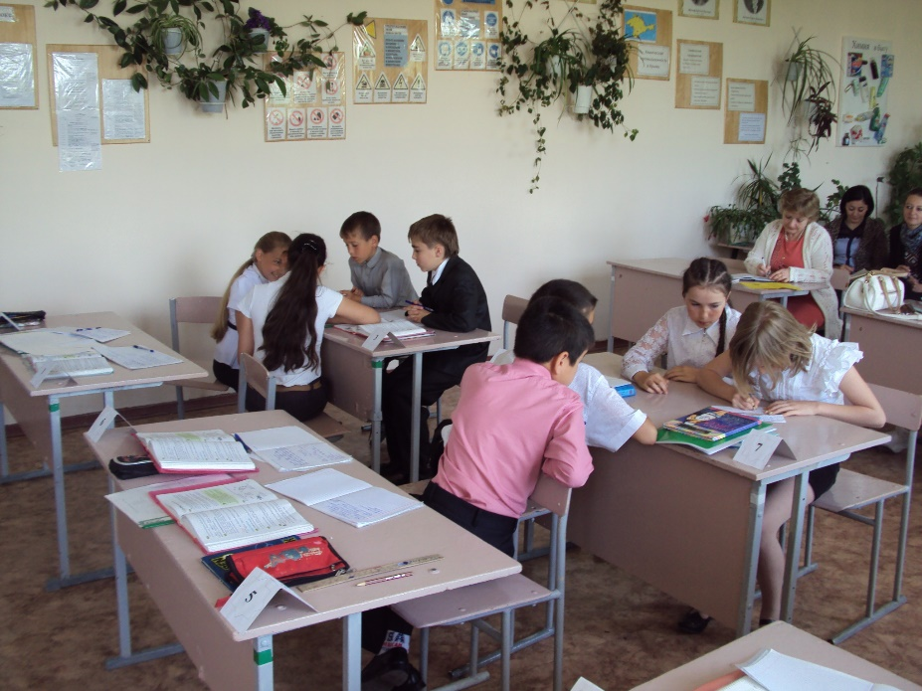
Макъсат къоюв вазифе
-Ишнинъ планланлаштырув нетиджеси, УУД.
-Талебелернинъ окъув къабилиети ве мустакъиллиги.
-Дерснинъ рухий-ахлякъий тербиени эффективлештирюв.
-Оджа озь фаалиетини ве
талебелернинъ нутукъ
фаалиетини
шекиллендирюви.

Slide 9
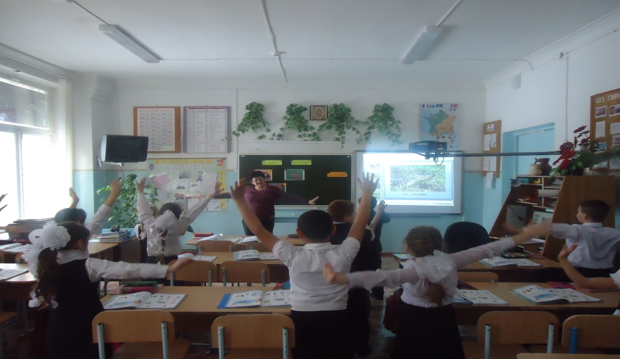
Дерснинъ мундерижеси:
-Оджанынъ сезю;
-Талебелернинъ мустакъиль огренюви;
-Оджа насыл суаль берер;
-Насыл мешгъулиетлер азырлар;
-Менимсев процессни насыл контроль этер.

Slide 10
Дерснинъ иш мундериджеси
мундеридже
Шахсий фикир олмалы
дидактик принципни козьде тутув
объект менимсеви къавий олмалы
мунджериджени
темелли къыймет
сечюви

Slide 11
Методик окъутувы:
-берильген малюматны менимсемек;
-оджа ве талебе арасында узвий багъ тутмакъ;
-эсас дидактик вазифе, дерснинъ майетлик дюнемини козьде тутмакъ;
-логик нуткъуны ве дерснинъ мевзусыны менимсемек;
- бильги алув севие фаалиетини тешкиль этмек.

Slide 12
Тасиль модель характеристикасы
«Бильгили»
педагогика
«Компетентли»
педагогика
Менимсевий усулы: фаалиет нумюнеси
Менимсевий усулы: фикир юрсетюв фаалиети
Янъы информацион менимсеви – бу незарет этюв, динълев, (субет, икяе этюв, лекция ве иляхре.)
гипотез тизюв ве вазиет проблемасыны чезюв.

Slide 13
Проблем-арама методы
эвристик
субет
дискуссия
диалог
диспут
теткъикъат
козетюв

Slide 14
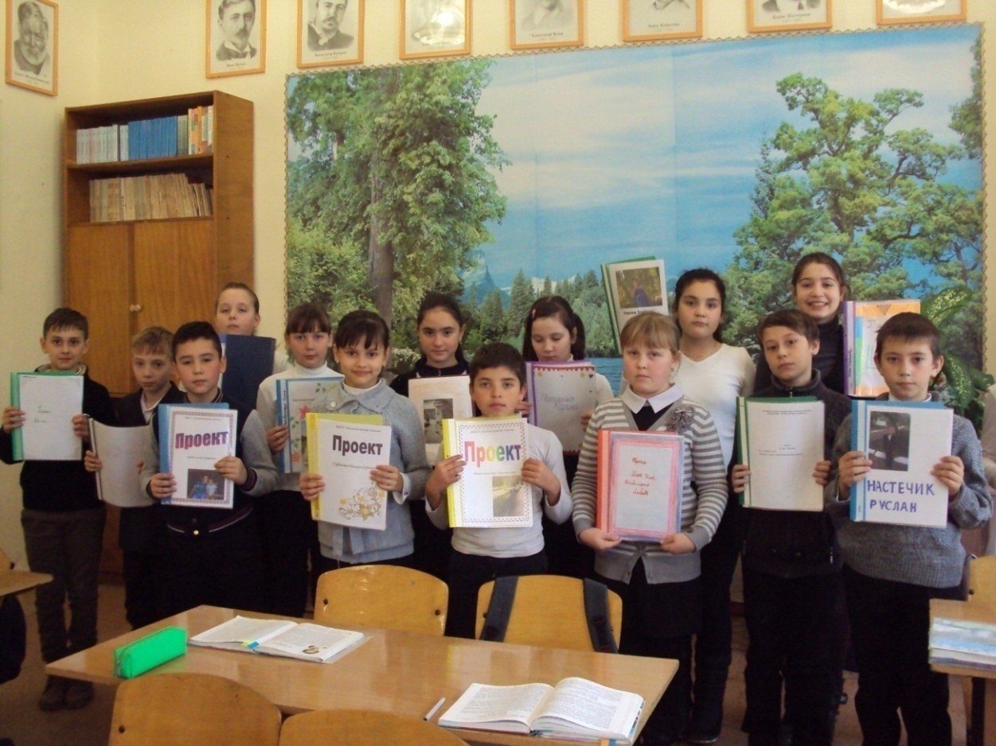
Организацион шекиль дерси
фронталь
Организацион шекиль дерси
группалы
индивидуаль

Slide 15
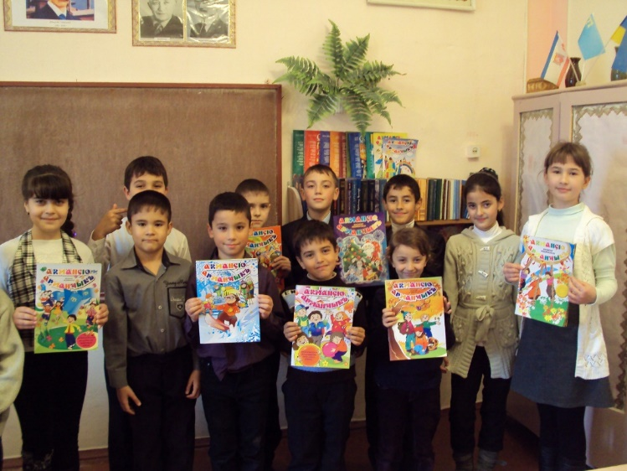
Традицион олмагъан шекиль дерси
Дерс -викторина.
Дерс-арама.
Проект дерси.
Дерс-кезинтиси.
Дерс-экспедициясы.
Шиир –музыкаль дерси.
Дерс пресс-конференциясы.
Дерс – оюн
Дерс-фантастик.
Дерс - масал.
Дерс-спектакль.

Slide 16
Дерснинъ азырлама тизилиши
1.Дерснинъ кетишаты 1-2 дакъкъа
2. Бильги актуаллиги - 4-5 дакъкъа.
3. Макъсат фаалиети, онынъ себеби - 4-5 дакъкъа.
4. Янъы мевзуны ачув.
Оджа ярдымынен талабелер озьлери мевзуны тапалар ве айталар - 7-8 дакъкъа .
5. Янъы мевзу - 4-5 дакъкъа.
6. Пекитюв - 4-5 дакъкъа.
7. Мустакъиль иш иле талебелер озюни тешкерюви - 4-5 дакъкъа.
8. Тешкерюв фаалиети - 7-8 дакъкъа.
9. Рефлексия (нетидже)– 2-3 дакъкъа.

Slide 17
Земаневий тешкиль технологиясы
-Шахсий- ориентир тасиль технологиясы.
-Инкишаф тасиль технологиясы.
-Проект фаалиети технологиясы.
-Инкишаф бурансель фикирлеме технологиясы.
-Дифференциональ тасиль технологиясы.
-Сагълыкъ - сакълав технологиясы.
-ИКТ.
-Оюн технологиясы.

Slide 18
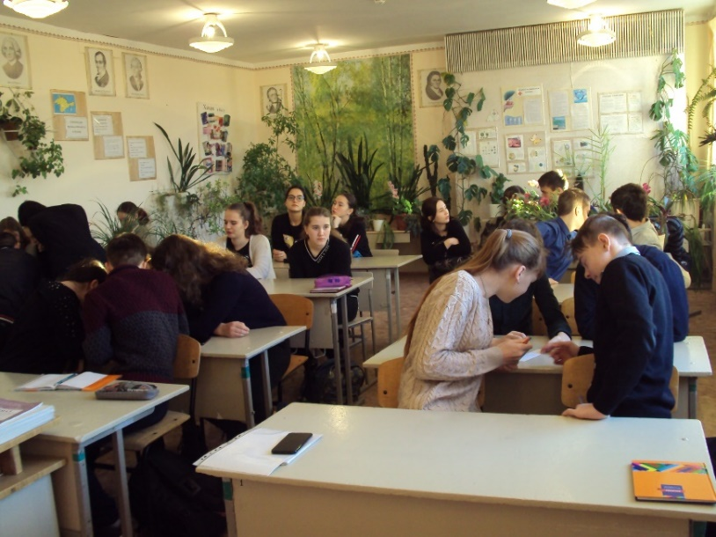
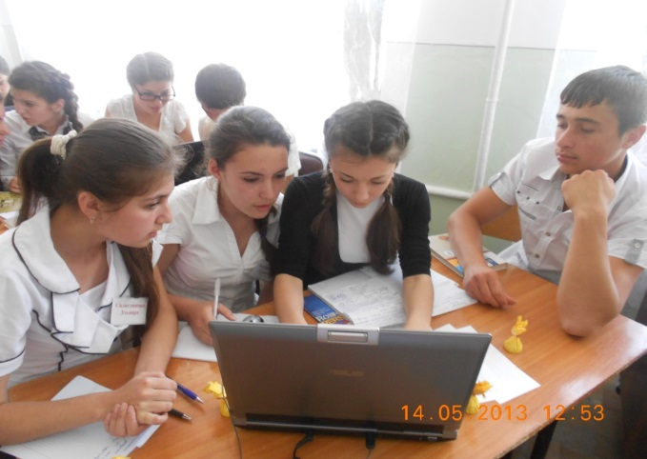
Тасиль вастасы:
Дидактик малюматлар, нумайышлы малюматлар,
УМК, компьютер техниканынъ программ теминаты, мультимедия ве тасиль къайнакълары,
интернет багъы.

Slide 19
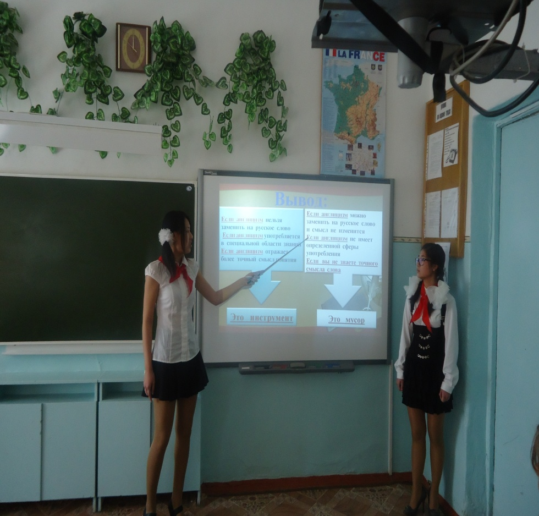
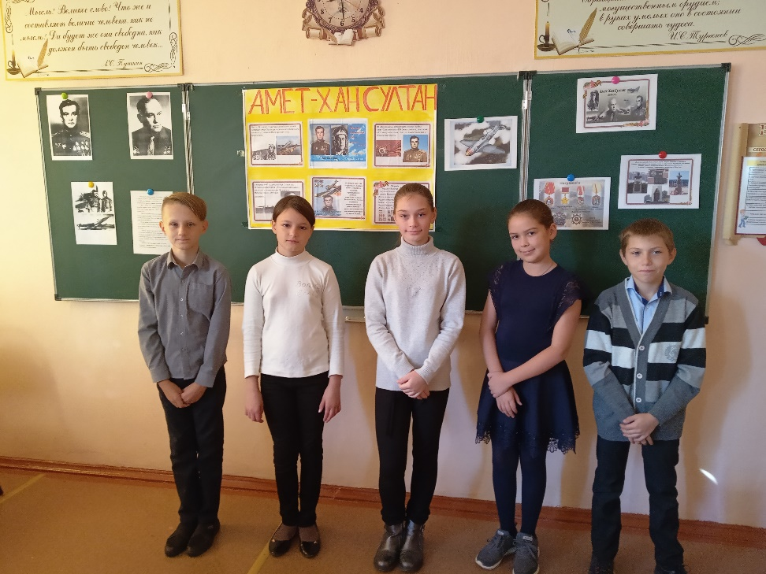
Окъув процессинде коммуникатив-информацион технологияларынынъ кирсетилюви:
-презентациялар яратув;
-интернет ресурслардан къулланув;
-азыр огретюв программаларны ишлетюв.

Slide 20
ПРОЕКТ УСУЛЫ
1. Азырланув
Проектнинъ мевзусыны ве макъсадыны бельгилев.
2. Планлаштырув
Малюмат алув менбаларыны, оны топлав ве та­лиль этюв ёлларыны бельгилев. Планда ишлернинъ муддетини (беджерюв вакъытыны) косьтермек ке­рек. Такъымдаки азалар арасына вазифелерни пайлаштырув.
3.Тедкъикъат
Малюмат топлав. Меселелерни чезюв. Эсас усуллар: интервью, сорав, козетюв, экспериментлер.
4. Талиль этюв ве умумийлештирюв
Малюматны талиль этюв, нетиджелерни чыкъарув
5. Проектни такъдим этюв
Агьзавий ве язма шекильде эсабатлар.
6. Нетиджелерге кьыймет кесюв
Проектлернинъ эйи тарафларыны айдынлатмакъ, такъым азалары арасында олгьан иш мунасебетлерини талиль этмек.
7. Къорчалав
Презентация, чыкъыш, фильм, иджадий эсабат.

Slide 21
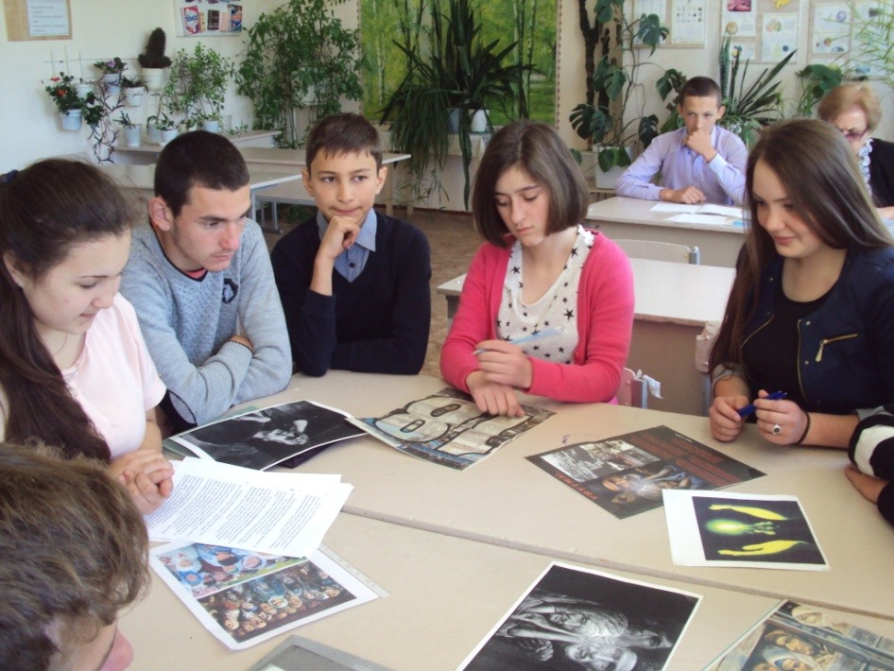
Рефлексия
Макъсат: окъув фаалиетининъ тюшюнджелери, озь баалама ве сыныфнынъ окъув фаалиети
Суаллер:
-Огюне насыл вазифе къойдынъ?
-Огюне къоюлгъан вазифени чездинъми?
-Насыл тарзда чездинъ?
- Насыл нетиджелер чыкъардынъ?
Къаерде буны къулланмакъ
мумкюн?

Slide 22
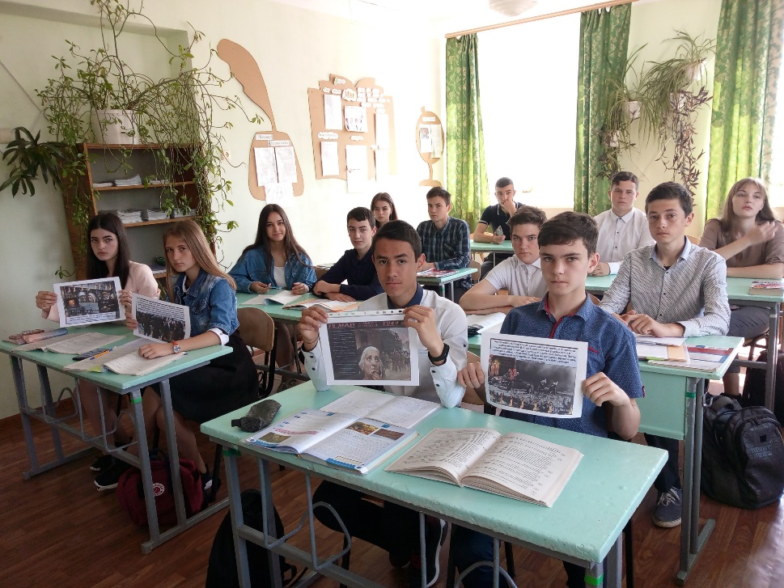
Насыл эв вазифени теклиф этмек?
характер
колем
мундеридже

Slide 23
Тасиль модель характеристикасы
«Бильгили»
педагогика
«Компетентли»
педагогика
Оджанынъ функциясы: информация берюв, урф – адетлерни сакълав, контроль этюв.
Оджанынъ функциясы: тешкилятчи, иш бирлиги, консультация берюв.
Талебенинъ позициясы: активлик, озю мукеммель бильги алув, меракъ догъурув.
Талебенинъ позициясы : пассивлик, оджанынъ объектли фаалиети.

Slide 24
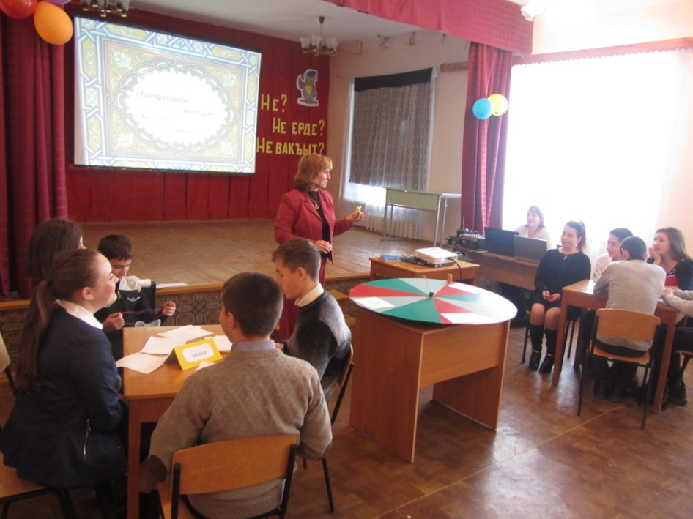
Эр бир талебе окъумакъ истер…
-Не вакъыт талебе меракълы нетиджелер чыкъарса;
-не вакъыт талебе авес догъурса.

Slide 25
Земаневий дерс –
земаневий оджа.

